Slide 1
Bolest a pohybová aktivita
Mgr. Pavlína Bazalová

Slide 2
Co je to bolest?
A je to pro nás důležité?

Slide 3
Co je to bolest?
International Association for the Study of Pain, IASP: (1979)
„Bolest je nepříjemná smyslová a emocionální zkušenost spojená se skutečným nebo potenciálním poškozením tkáně nebo popsaná v termínech takového poškození.“ („An unpleasant sensory and emotional experience associated with actual or potential tissue damage, or described in terms of such damage.“)

Slide 4
Co je to bolest?
International Association for the Study of Pain, IASP: (2020)
„Bolest je nepříjemná smyslová a emocionální zkušenost spojená se skutečným nebo potenciálním poškozením tkáně nebo podobná té, která je se skutečným nebo potenciálním poškozením tkáně spojena.“ („An unpleasant sensory and emotional experience associated with, or resembling that associated with, actual or potential tissue damage.“)

Slide 5
Co je to bolest?
„Bolest je nepříjemná smyslová a emocionální zkušenost spojená se skutečným nebo potenciálním poškozením tkáně nebo podobná té, která je se skutečným nebo potenciálním poškozením tkáně spojena.“
Bolest je vždy osobní zkušenost, která je v různé míře ovlivněna biologickými, psychologickými a sociálními faktory.
Bolest a nocicepce jsou dva různé pojmy. Bolest nelze odvodit pouze z aktivity senzorických neuronů.
Jednotlivci se prostřednictvím svých životních zkušeností učí pojmu bolesti.
Je třeba respektovat sdělení jednotlivce o tom, že prožívá a cítí bolest.
Přestože bolest obvykle plní adaptivní roli, může mít nepříznivé účinky na funkční, sociální a psychologickou rovnováhu.
Slovní popis je pouze jedním z několika projevů chování, které vyjadřuje bolest; neschopnost komunikace nevylučuje možnost, že člověk nebo zvíře pociťuje bolest.

Slide 6
Co je to bolest?
A je to pro nás důležité?
Pro praxi pro nás stačí velice triviální definice: Bolest je to, když pacient říká, že ho něco bolí.

Slide 7
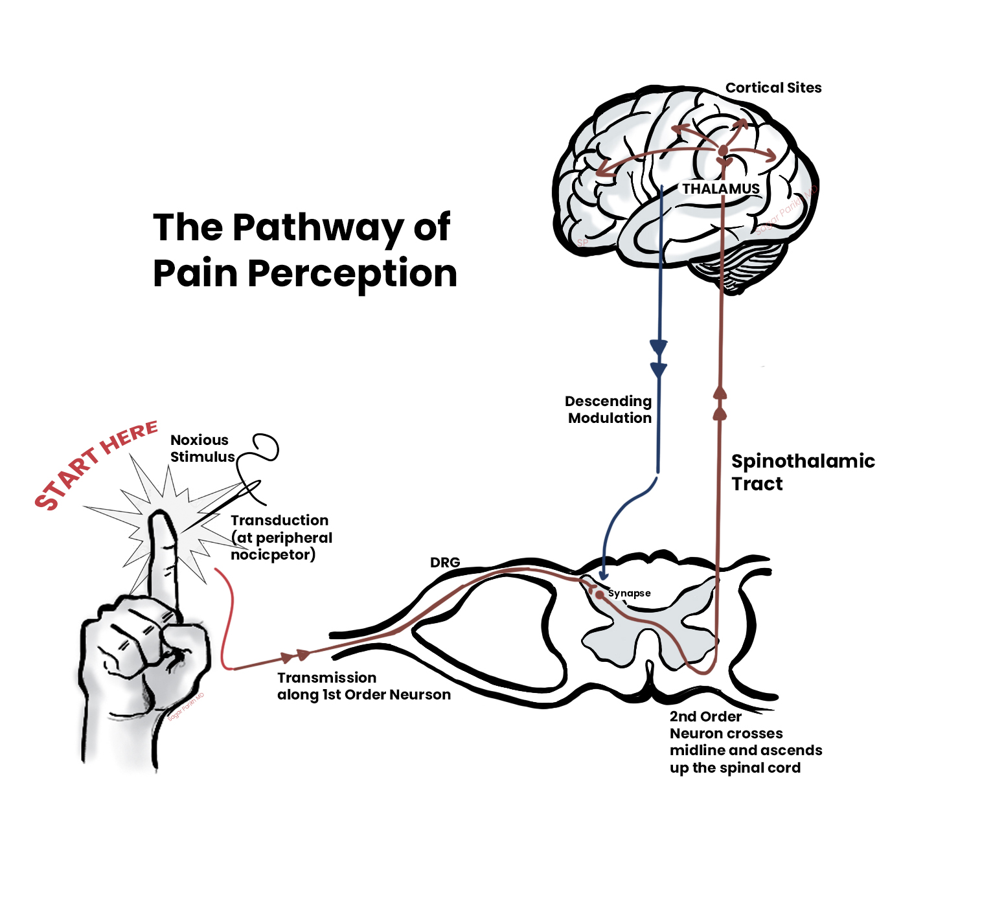
Dráha bolesti
Nociceptory
Zadní rohy míšní
Talamus (amygdala)
Mozková kůra

Slide 8
Nociceptory
Klasifikace nociceptorů - mechanoreceptory s vysokým prahem
- polymodální receptory - volná nervová zakončení
Nociceptivní podněty
silné mechanické podněty
nízká (<10°C), vysoká (> 43°C) teplota
chemické podněty provázející poškození tkáně, hypoxii, zánět:
Úkol: transdukce signálu
Možná modulace ne adaptace

Slide 9
Modulace
Periferní senzitizace
(= zvýšení citlivosti)
Vystavení nociceptorů zánětlivým mediátorům – snížení prahu (dřív se aktivuje a posílá dál signál o podráždění)
Centrální senzitizace
na úrovni zadních rohů míšních
Opět pomocí mediátorů (prostaglandiny a NO)
Analgetická modulace
- opioidní (enkefaliny, endorfiny)
- stresová neopioidní - glutamát, serotonin, noradrenalin, substance P, histamin, estrogen, kanabinoidy

Slide 10
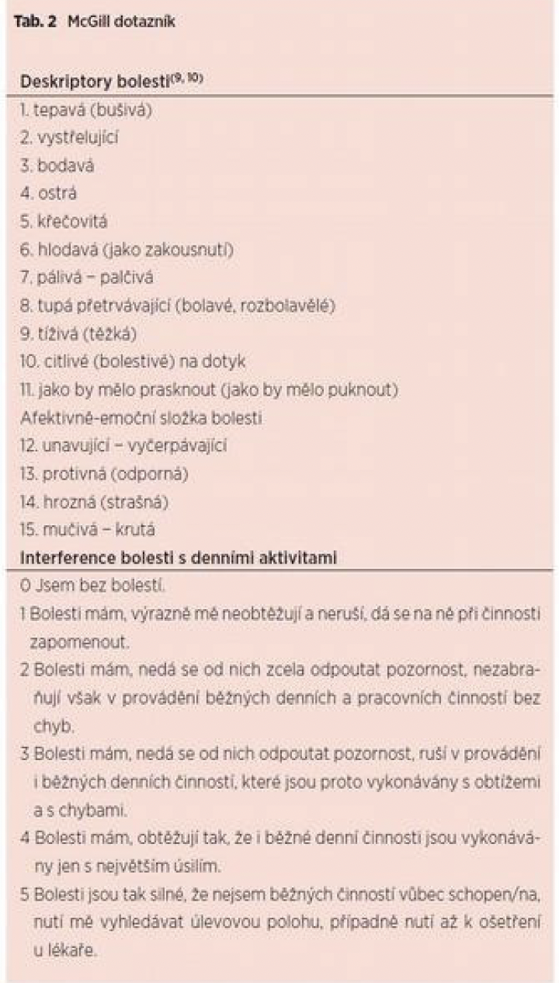
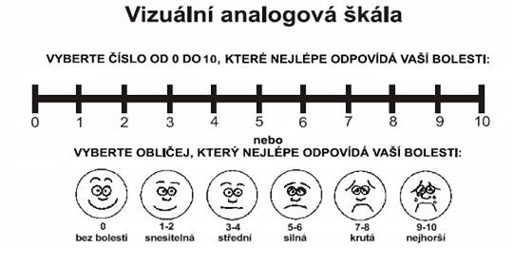
Jak zhodnotíme, jestli člověka něco bolí a jak moc?
Slovní popis – kvalitativně i kvantitativně
Škály, dotazníky
Chování, držení těla a pohybové projevy
https://www.homolka.cz/pro-pacienty/11610-informace-o-hospitalizaci/11611-nemusite-snaset-bolest

Slide 11
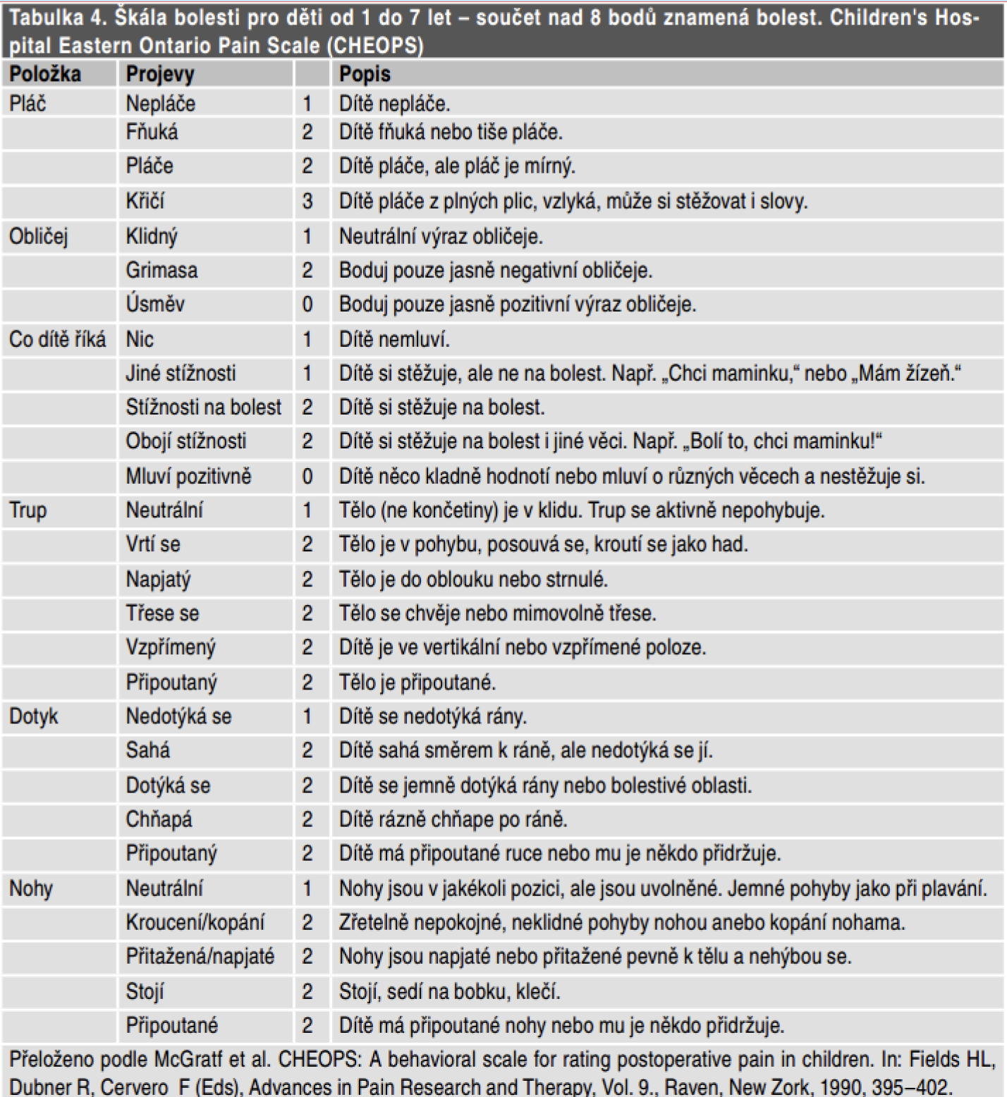
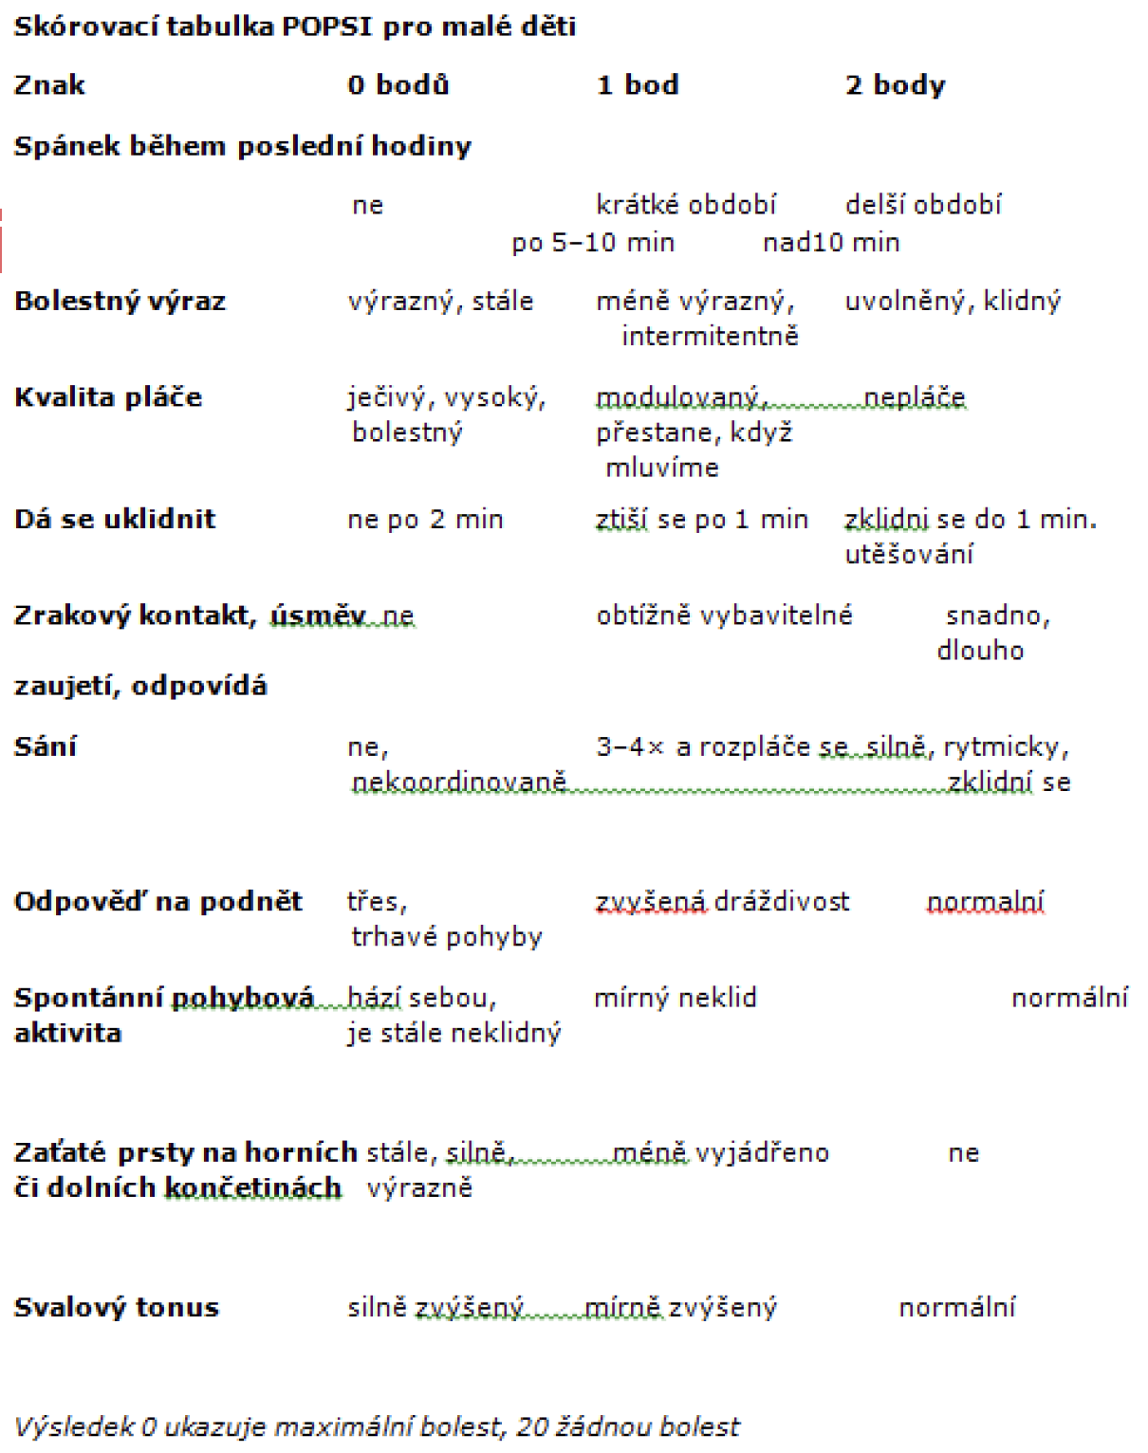

Slide 12
Co nás dále zajímá?
Délka trvání bolesti a její průběh
Okolnosti vzniku
Dosavadní léčba
Faktory, které zlepšují nebo zhoršují stav
Poloha
Pohyb
Teplo/chlad
Masáže
Relaxace
spánek
Omezení, které bolest jedinci přináší
Další projevy:
Poruchy spánku
Úzkosti, deprese

Slide 13
Co nás dále zajímá?
Jak jedinec svou bolest vnímá?
Co si myslím, že je příčinou?
Co si myslí, že by mu pomohlo?

Slide 14
Základní dělení bolesti
Akutní bolest
Chronická bolest
Bolest
nociceptivní
neuropatická
nociplastická
somatická
viscerální

Slide 15
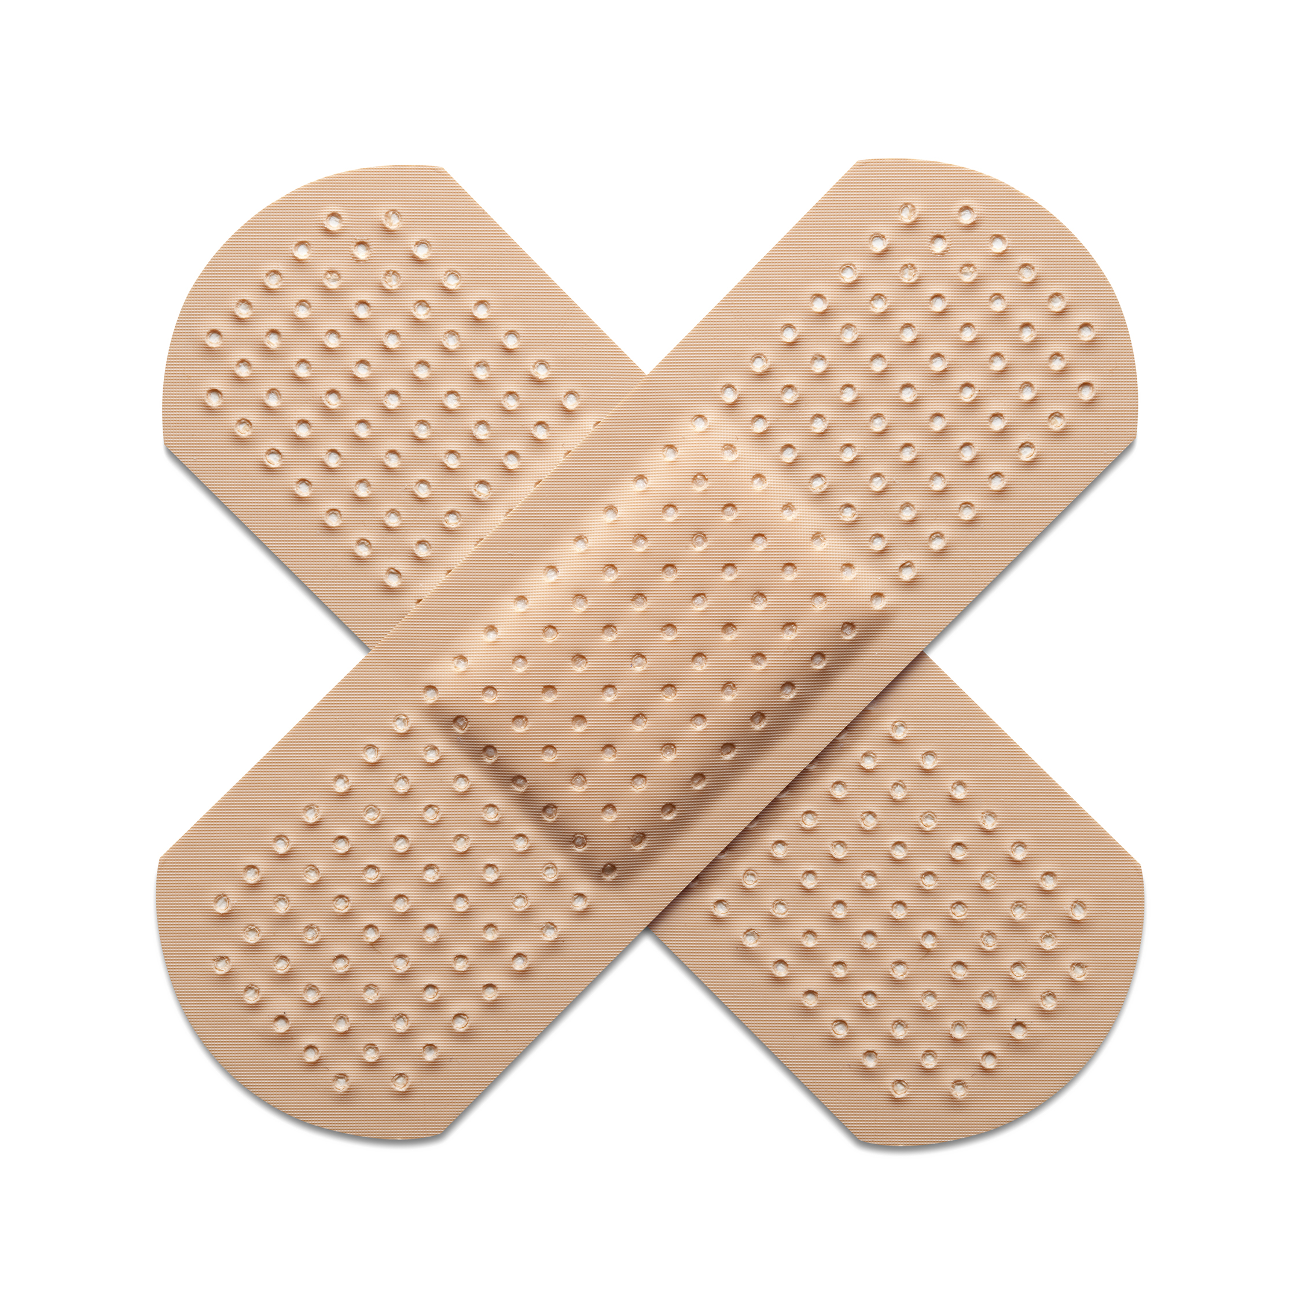
Nociceptivní bolest
Vzniká stimulací receptorů
Tlak,
extrémní změny teplot,
chemické podněty (poškození tkáně, zánět, hypoxie)
Somatická
Přesně lokalizovaná, ostrá
Viscerální
Vnitřní orgány
Vazba na ANS
Spíše tupá, hůře lokalizovatelná

Slide 16
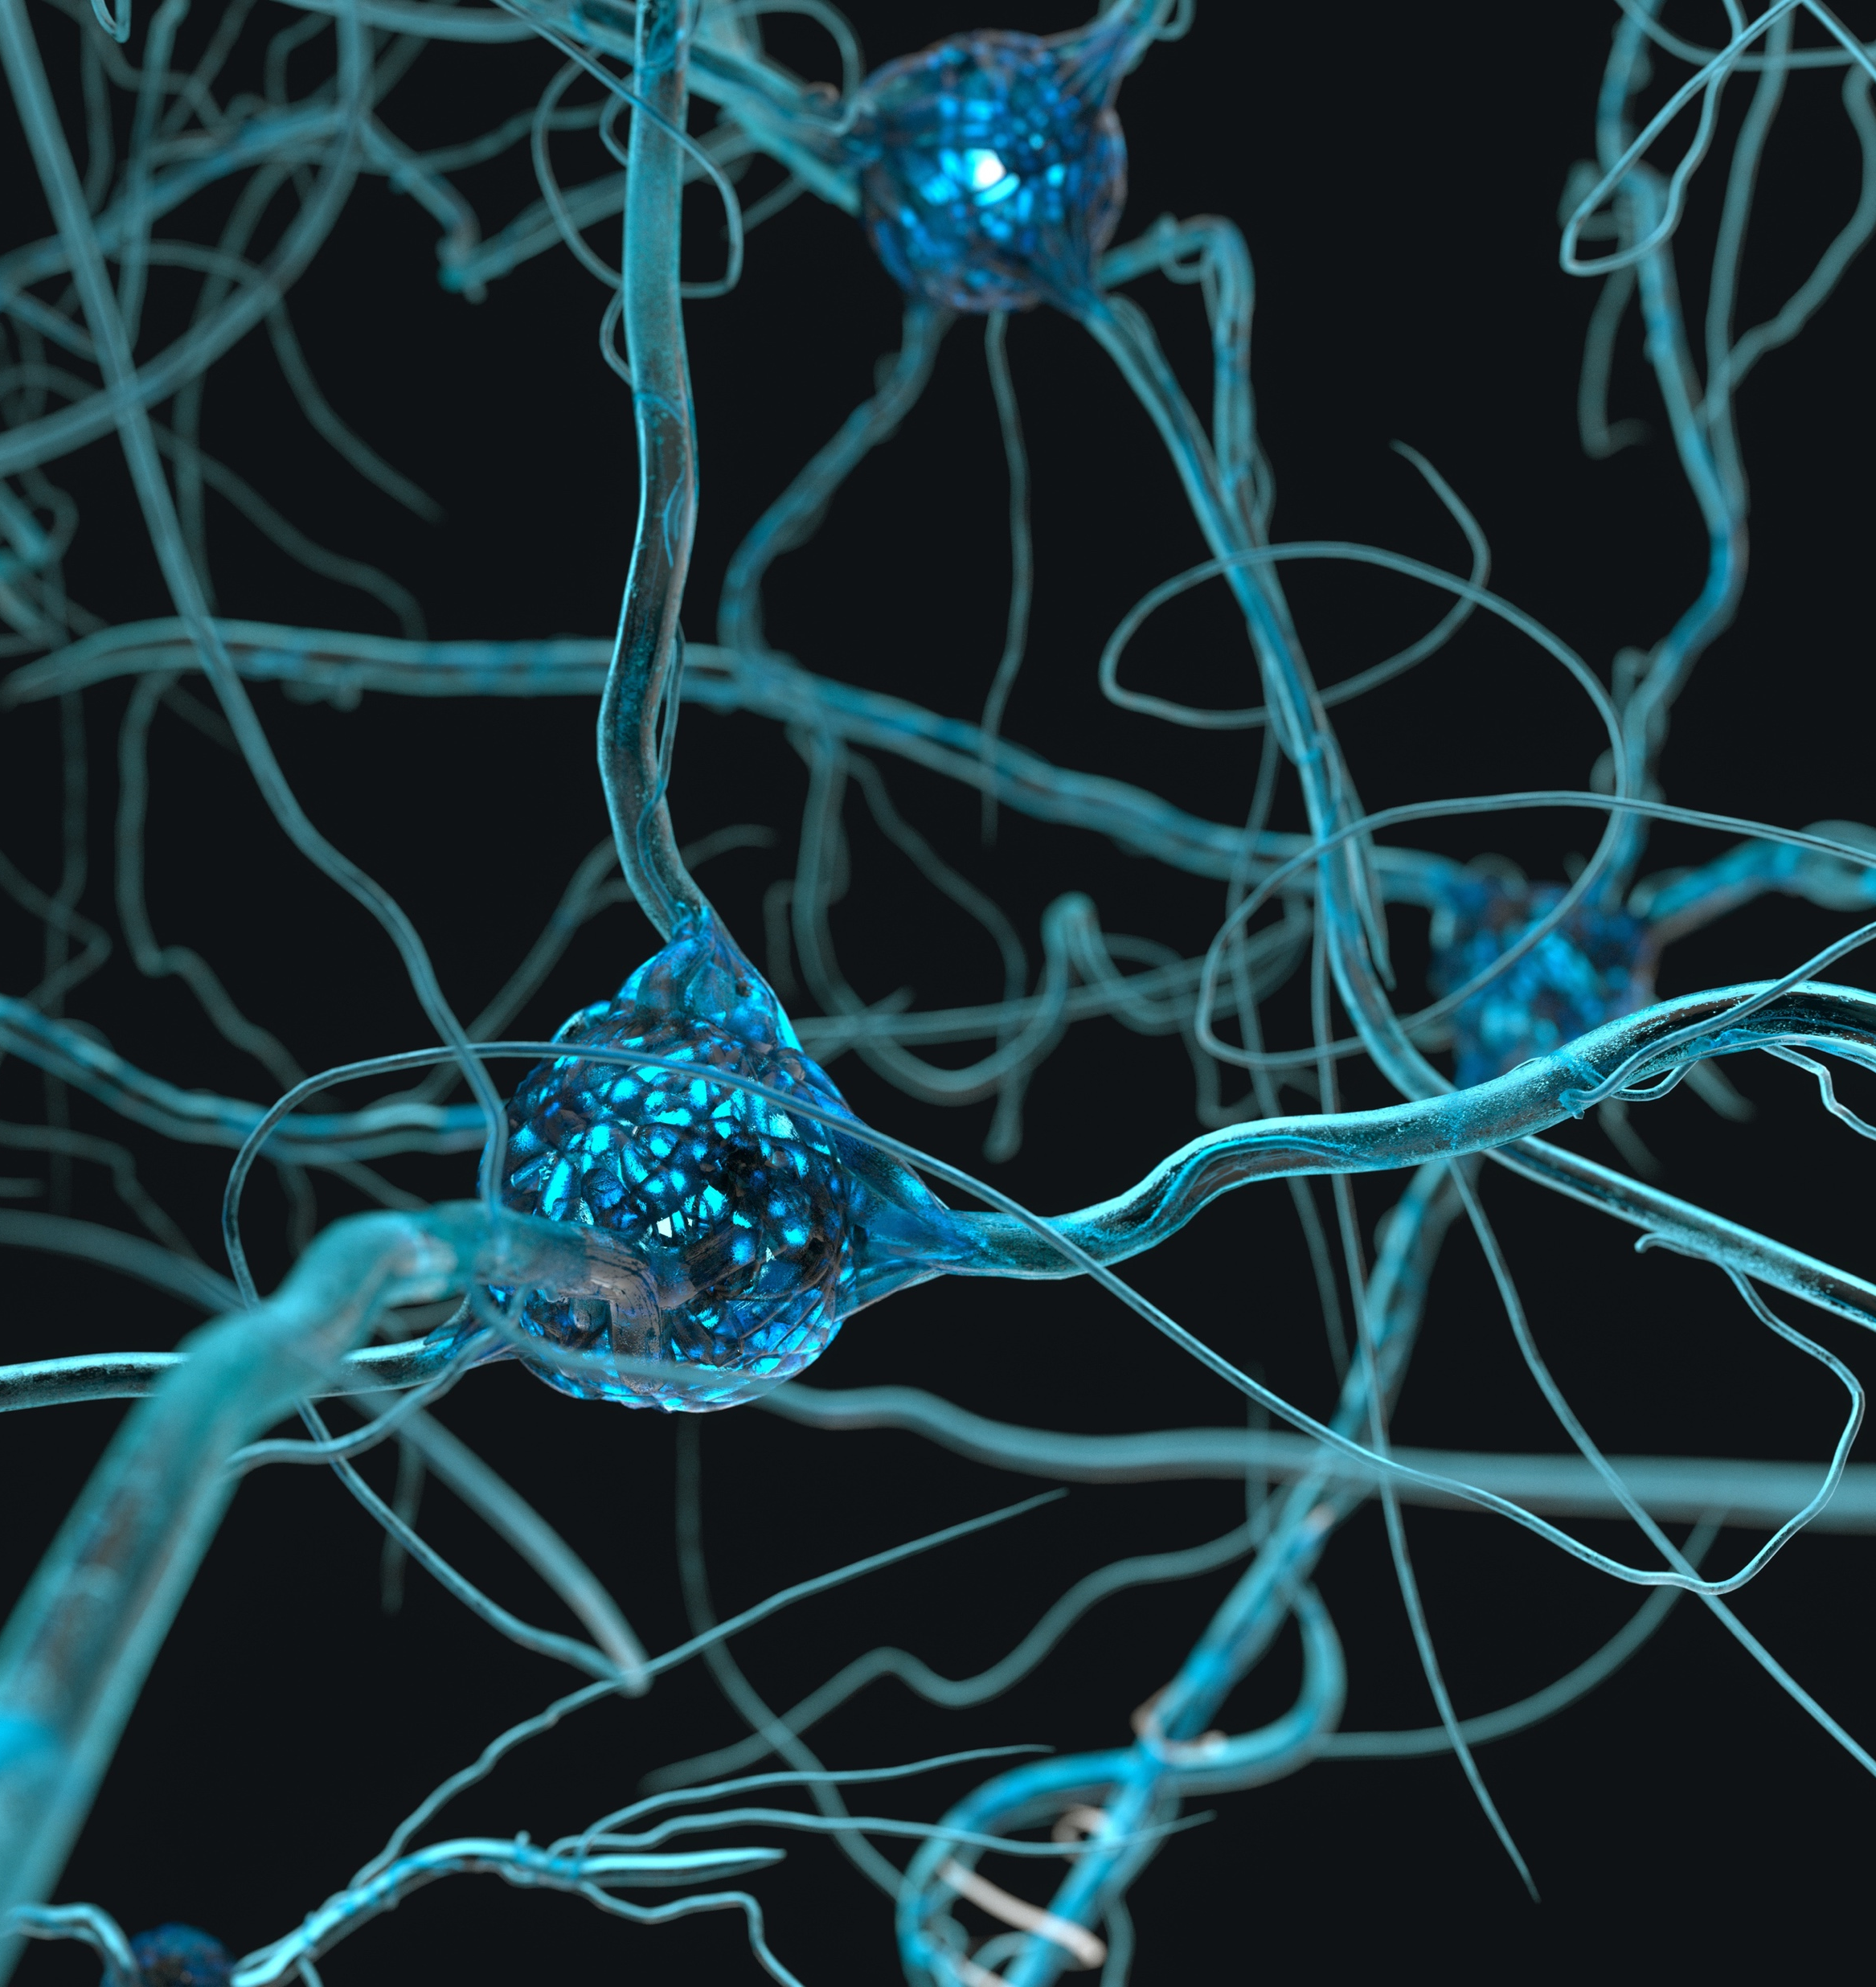
Neuropatická bolest
Přímé poškození neuronu
Příklady: diabetická neuropatie, postherpetická neuropatie, úžinové syndromy
Často průvodní příznaky: poruchy citlivost, poruchy hybnosti

Slide 17
Nociplastická bolest
„centralizace, centrální senzitizace, patologická nebo dysfunkční bolest“
„bolest, která vzniká změnou nocicepce, a to i bez jasného důkazu skutečného nebo hrozícího poškození tkáně, které způsobuje aktivaci periferních nociceptorů, nebo i bez důkazu o nemoci nebo lézi somatosenzorického nervového systému způsobujícího bolest“

Slide 18
Nociplastická bolest
Nové označení typu bolesti by mohlo pomoci lépe popsat bolest, která je základem mnoha různých stavů chronické bolesti, včetně fibromyalgie, komplexního regionálního bolestivého syndromu, různých typů muskuloskeletální bolesti, chronické bolesti v dolní části zad, u některých typů viscerálních bolestí, například syndromu dráždivého tračníku. Nociplastická bolest tedy nepředstavuje diagnózu, ale jedná se spíše o způsob, jak porozumět neurobiologickým mechanismům nervového systému, které vedou k bolesti a její chronifikaci.
https://www.tribune.cz/archiv/bolest-a-jeji-nova-definice/

Slide 19
Nociplastická bolest
Typické projevy:
Přetrvávání i po zhojení tkáně, kdy je vyloučena nociceptivní nebo neuropatická bolest
Zvětšení lokalizace „rozšíření bolesti“
Fluktuace intenzity bolesti v čase bez vyvolávající příčiny
Vlivy:
Stres
Emoce
Spánek
Paměť a zkušenost s bolestí

Slide 20
Co to pro nás znamená?
Nezůstat pouze u mechanického popisu bolesti
varianta senzitizace – PNS, CNS
Souvislost s: limbickým systémem (paměť, emoce)
(vztah je obousměrný – bolest ovlivní i naši schopnost např. Paměti)
Vícero cest, jak pracovat s bolestí

Slide 21
Akutní bolest
Životně důležitá funkce
Informační charakter
Trvání: od sekund po dny (týdny)
Zpravidla: dobrá lokalizace
Dělení:
Akutní pooperační bolest
Akutní posttraumatická bolest
Peripartální bolest
Akutní (průlomová) bolest u onkologických onemocnění

Slide 22
Akutní bolest
Spojena s vyšší aktivitou sympatiku
Zvýšený tlak, srdeční frekvence
Změna respiračních funkcí
Nauzea a zvracení
Úzkostné stavy

Slide 23
Chronická bolest
Trvání: měsíce
Funkce: ztrácí ochranou a informační funkci
Obecně se o chronické bolesti hovoří pokud trvá více než 3 až 6 měsíců
Často centrálního původu
Bývá velká návaznost na: paměť, zkušenost, emoci, psychiku, stres
Často se zde pracuje s konceptem Bio-Psycho-Sociálního pojetí jedince

Slide 24
Chronická bolest
Považována za samostatnou nemoc
Typické další projevy:
Změny osobnosti a chování
Časté deprese
Poruchy spánku a únava
Změna socio-ekonomického statusu
Typicky charakter nociplastické bolesti.

Slide 25
Red flags
Přítomnost úrazu, poškození
Přidatná viscerální problematika
Klidové bolesti a Noční bolesti
Celkové příznaky: výrazná únava, horečka, ztráta váhy
Bolesti nezávislé na pohybu
Neurologické příznaky:
iradiace bolesti,
snížení senzitivity,
změna reflexologie
Pozitivní laboratoř
Známky zánětu
Onkologické onemocnění

Slide 26
Léčba bolesti
- měla by se odvíjet od typu bolesti:
AKUTNÍ X CHRONICKÁ
NOCICEPTIVNÍ X NEUROPATICKÁ X NOCIPLASTICKÁ

Slide 27
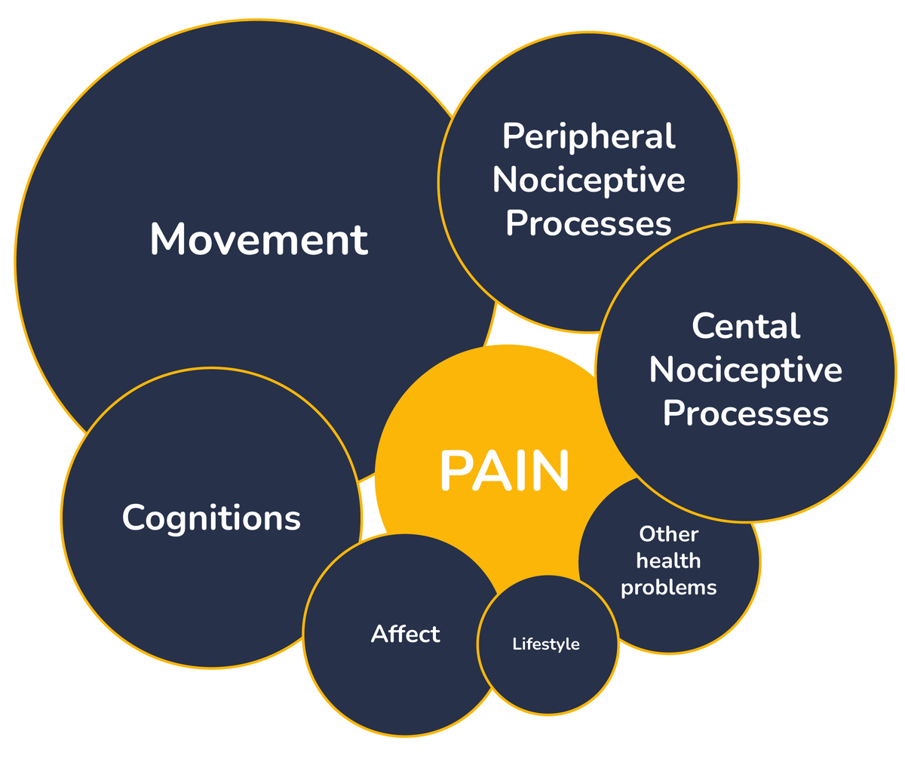
Léčba bolesti
Chronická bolest je komplexní proces (multifaktoriální) a stejně tak by měla být i léčba
Spánek
Psychika
Stress managment
Pohyb
Analgetika
https://embodiaapp.com/blog/375-jean-luc-picard-understands-central-sensitization-do-you

Slide 28
Léčba bolesti
Základní princip v terapii bolesti:
1) Snížení bolesti tak, aby byl možný spánek
2) Snížení bolesti tak, aby se neobjevovala v klidu
3) Snížení bolesti tak, aby se neobjevovala při pohybu

Slide 29
Pohyb a bolest
Pohyb jako prostředek snižování bolesti
Něco mě bolí, můžu se hýbat?

Slide 30
Pohyb jako prostředek snižování bolesti
Očekávání pacienta, placebo (edukace)
Managment stresu, psychické zátěže
Snížení depresivních a úzkostných stavů
Pozátěžová analgezie
Adaptace tkání
Kvalita pohybu (kineziologické, biomechanické parametry)

Slide 31
Pohyb jako prostředek snižování bolesti
Očekávání pacienta, placebo (edukace)
Managment stresu, psychické zátěže
Snížení depresivních a úzkostných stavů
Pozátěžová analgezie
Zatížení a adaptace tkání
Kvalita pohybu (kineziologické, biomechanické parametry)
Nespecifický efekt
Specifický efekt

Slide 32
Pohyb jako prostředek snižování bolesti
Edukace klienta a styl komunikace
placebo
nocebo

Slide 33
Něco mě bolí, můžu se hýbat?
„Cvičte jenom do bolesti, ne přes.“
„Dělejte jen tu pohybovou aktivitu, která Vás nebolí.“
„To se musí rozcvičit, je nutné cvičit i přes bolest.“

Slide 34
Můžu si při cvičení přes bolest ublížit?
Zásadní pro toto rozhodnutí je:
Typ bolesti
Příčina bolesti
Red flags
„Bolest je nepříjemná smyslová a emocionální zkušenost spojená se skutečným nebo potenciálním poškozením tkáně nebo podobná té, která je se skutečným nebo potenciálním poškozením tkáně spojena.“

Slide 35
Je přítomno skutečné nebo potencionální poškození tkáně?
Traumata
Záněty
Onkologické onemocnění
Stavy po operaci
Často je bolest dobře definovatelná, ohraničená, specifická.

Slide 36
Je přítomno skutečné nebo potencionální poškození tkáně?
Traumata
Záněty
Onkologické onemocnění
Stavy po operaci
Nutno respektovat a dát prostor
Hojení tkáně
Adaptace tkáně
! Ale – zásadní bývá udržení funkce

Slide 37
Není přítomno skutečné nebo potencionální poškození tkáně?
Nehrozí větší poškození tkáně?
Pak je pohyb i přes bolest možný.
Nutná je ale edukace klienta.
Cílem je neustále adaptace a snížení bolesti.
Často je bolest hůře definovatelná, nespecifická.

Slide 38
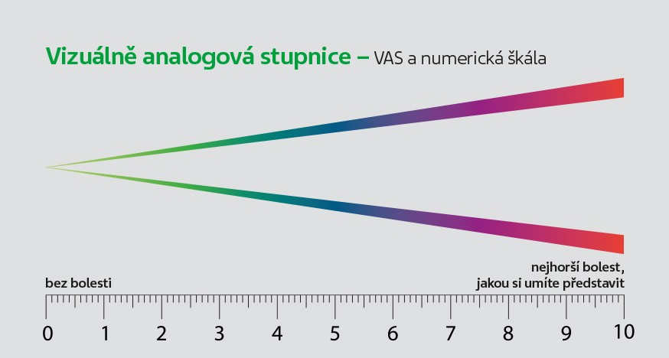
Pohyb do bolesti, přes bolest.
Je pro mě zásadní intenzita bolesti
V průběhu cvičení,
Po cvičení – ihned
Po cvičení – další den
Přetrvávání bolesti po cvičení
Krátkodobý i dlouhodobý vývoj – intenzita bolesti, managment zátěže
https://kapitolyozdravi.cz/clanek/jak-vest-denik-bolesti

Slide 39
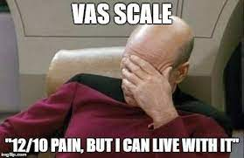

Slide 40
Co si z toho odenést?
Ne každá bolest je spojena s poškozením tkáně.
Bolest je komplexní / multifaktoriální proces. Stejně tak musí být i přístup k bolesti.
Existují různé typy bolesti a mělo by se lišit, jak k nim přistupujeme.
Zásadní roli hraje placebo/nocebo efekt, edukace a komunikace s klientem.
Pohyb může být pozitivním prvkem při snižování bolesti.

Slide 41
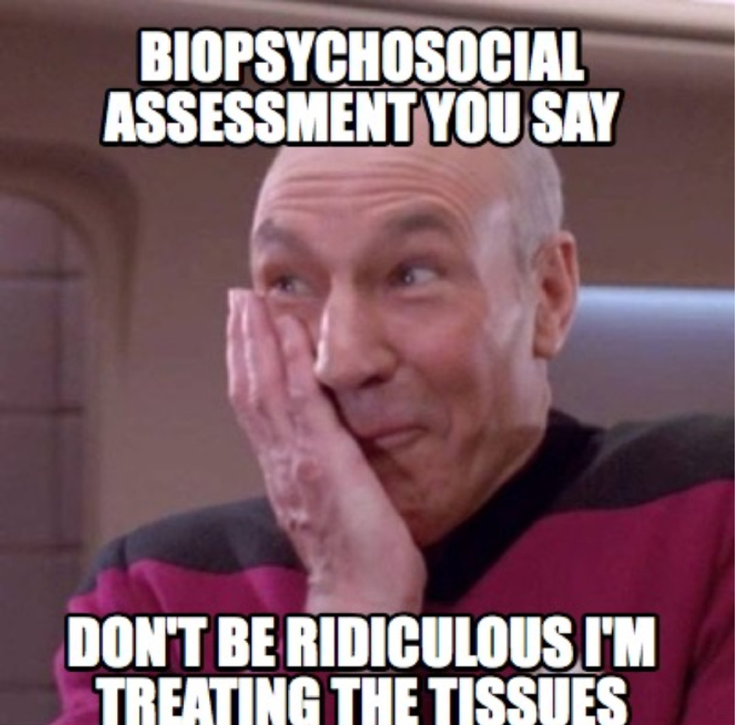
Děkuji za pozornost!
https://embodiaapp.com/blog/375-jean-luc-picard-understands-central-sensitization-do-you

Slide 42
Zdroje:
1. Koltyn, K. F., Brellenthin, A. G., Cook, D. B., Sehgal, N., & Hillard, C. (2014). Mechanisms of exercise-induced hypoalgesia. The journal of pain, 15(12), 1294–1304. doi.org/…/j.jpain.2014.09.006
2. Marinus N, Hansen D, Feys P, Meesen R, Timmermans A, Spildooren J. The Impact of Different Types of Exercise Training on Peripheral Blood Brain-Derived Neurotrophic Factor Concentrations in Older Adults: A Meta-Analysis. Sports Med. 2019 Oct;49(10):1529-1546. doi: 10.1007/s40279-019-01148-z. PMID: 31270754.
3. Simons, L. E., Harrison, L. E., O'Brien, S. F., Heirich, M. S., Loecher, N., Boothroyd, D. B., Vlaeyen, J. W. S., Wicksell, R. K., Schofield, D., Hood, K. K., Orendurff, M., Chan, S., & Lyons, S. (2019). Graded exposure treatment for adolescents with chronic pain (GET Living): Protocol for a randomized controlled trial enhanced with single case experimental design. Contemporary clinical trials communications, 16, 100448. doi.org/…/j.conctc.2019.100448
4. George, S. Z., Wittmer, V. T., Fillingim, R. B., & Robinson, M. E. (2010). Comparison of graded exercise and graded exposure clinical outcomes for patients with chronic low back pain. The Journal of orthopaedic and sports physical therapy, 40(11), 694–704. doi.org/…/jospt.2010.3396
5. de Jong, J. R., Vlaeyen, J. W., Onghena, P., Goossens, M. E., Geilen, M., & Mulder, H. (2005). Fear of movement/(re)injury in chronic low back pain: education or exposure in vivo as mediator to fear reduction?. The Clinical journal of pain, 21(1), 9–72. doi.org/…/00002508-200501000…

Slide 43
Zdroje:
Silbernagel, K. G., Thomeé, R., Eriksson, B. I., & Karlsson, J. (2007). Continued sports activity, using a pain-monitoring model, during rehabilitation in patients with Achilles tendinopathy: a randomized controlled study. The American journal of sports medicine, 35(6), 897–906. doi.org/…/0363546506298279
Smith, B. E., Hendrick, P., Smith, T. O., Bateman, M., Moffatt, F., Rathleff, M. S., Selfe, J., & Logan, P. (2017). Should exercises be painful in the management of chronic musculoskeletal pain? A systematic review and meta-analysis. British journal of sports medicine, 51(23), 1679–1687. doi.org/…/bjsports-2016-097383
Hickey, J. T., Timmins, R. G., Maniar, N., Rio, E., Hickey, P. F., Pitcher, C. A., Williams, M. D., & Opar, D. A. (2019). Pain-Free Versus Pain-Threshold Rehabilitation Following Acute Hamstring Strain Injury: A Randomized Controlled Trial. The Journal of orthopaedic and sports physical therapy, 1–35. Advance online publication. doi.org/…/jospt.2019.8895
https://cor-kinetic.com/painful-exercise-in-rehab/

Slide 44
Zdroje:
Balagué, F., Mannion, A. F., Pellisé, F., & Cedraschi, C. (2012). Non-specific low back pain. Lancet (London, England), 379(9814), 482–491. doi.org/…/S0140-6736(11)60610…
- Bardin, L. D., King, P., & Maher, C. G. (2017). Diagnostic triage for low back pain: a practical approach for primary care. The Medical journal of Australia, 206(6), 268–273. doi.org/10.5694/mja16.00828
- Bayer TL, Baer PE, Early C. Situational and psychophysiological factors in psychologically induced pain. Pain. 1991 Jan;44(1):45-50. doi: 10.1016/0304-3959(91)90145-N. PMID: 2038488.
- Brinjikji W, Luetmer PH, Comstock B, Bresnahan BW, Chen LE, Deyo RA, Halabi S, Turner JA, Avins AL, James K, Wald JT, Kallmes DF, Jarvik JG. Systematic literature review of imaging features of spinal degeneration in asymptomatic populations. AJNR Am J Neuroradiol. 2015 Apr;36(4):811-6. doi: 10.3174/ajnr.A4173. Epub 2014 Nov 27. PMID: 25430861; PMCID: PMC4464797.
- Butler, David S. & Moseley, G Lorimer. & Sunyata. (2003). Explain pain. Adelaide : Noigroup Publications
- GBD 2016 Disease and Injury Incidence and Prevalence Collaborators (2017). Global, regional, and national incidence, prevalence, and years lived with disability for 328 diseases and injuries for 195 countries, 1990-2016: a systematic analysis for the Global Burden of Disease Study 2016. Lancet (London, England), 390(10100), 1211–1259. doi.org/…/S0140-6736(17)32154…
- Choi, S., Nah, S., Jang, H. D., Moon, J. E., & Han, S. (2021). Association between chronic low back pain and degree of stress: a nationwide cross-sectional study. Scientific reports, 11(1), 14549. doi.org/…/s41598-021-94001-1
- Krause, A. J., Prather, A. A., Wager, T. D., Lindquist, M. A., & Walker, M. P. (2019). The Pain of Sleep Loss: A Brain Characterization in Humans. The Journal of neuroscience : the official journal of the Society for Neuroscience, 39(12), 2291–2300. doi.org/…/JNEUROSCI.2408…
- Lee CS, Goldhaber NH, Davis SM, et al Shoulder MRI in asymptomatic elite volleyball athletes shows extensive pathology Journal of ISAKOS: Joint Disorders & Orthopaedic Sports Medicine 2020;5:10-14.

Slide 45
Zdroje
Lehman, G. (2017). Recovery strategies, pain guidebook. greglehman.ca/pain-science…
- Melzack R. (2001). Pain and the neuromatrix in the brain. Journal of dental education, 65(12), 1378–1382.
- Melzack, R. (1999). Pain and stress: A new perspective. In R. J. Gatchel & D. C. Turk (Eds.), Psychosocial factors in pain: Critical perspectives (pp. 89–106). The Guilford Press.
- Opavský, J. (c2011). Bolest v ambulantní praxi: od diagnózy k léčbě častých bolestivých stavů. Maxdorf.
- Raja, S. N., Carr, D. B., Cohen, M., Finnerup, N. B., Flor, H., Gibson, S., Keefe, F. J., Mogil, J. S., Ringkamp, M., Sluka, K. A., Song, X. J., Stevens, B., Sullivan, M. D., Tutelman, P. R., Ushida, T., & Vader, K. (2020). The revised International Association for the Study of Pain definition of pain: concepts, challenges, and compromises. Pain, 161(9), 1976–1982. doi.org/…/j.pain.0000000000001939
- Smith TJ, Hillner BE. The Cost of Pain. JAMA Netw Open. 2019;2(4):e191532. doi:10.1001/jamanetworkopen.2019.1532
- Tan, L., Cicuttini, F.M., Fairley, J. et al. Does aerobic exercise effect pain sensitisation in individuals with musculoskeletal pain? A systematic review. BMC Musculoskelet Disord 23, 113 (2022). doi.org/…/s12891-022-05047-9
- Wadley, A., Lucas, S., & Johnson, B. (2020). Physical Activity, Exercise and Immune Function. Physical Activity, 4.
- Wilson F, Ardern CL, Hartvigsen J, Dane K, Trompeter K, Trease L, Vinther A, Gissane C, McDonnell SJ, Caneiro JP, Newlands C, Wilkie K, Mockler D, Thornton JS. Prevalence and risk factors for back pain in sports: a systematic review with meta-analysis. Br J Sports Med. 2020 Oct 19:bjsports-2020-102537. doi: 10.1136/bjsports-2020-102537. Epub ahead of print. PMID: 33077481.
- Yong, R. Jasona; Mullins, Peter M.b; Bhattacharyya, Neilc. Prevalence of chronic pain among adults in the United States. PAIN 163(2):p e328-e332, February 2022. | DOI: 10.1097/j.pain.0000000000002291

